Slide 1
Bài 8:
HỢP CHẤT HỮU CƠ VÀ HÓA HỌC HỮU CƠ

Slide 2
Tầm quan trọng của các hợp chất hữu cơ không chỉ bởi số lượng mà còn vì vai trò rất lớn của chúng trong đời sống và sản xuất của con người. Những thành tựu của hoá học hữu cơ còn là sơ sở để nghiên cứu hoá học của sự sống. Chất hữu cơ là gì? Chúng được phân loại như thế nào?

Slide 3
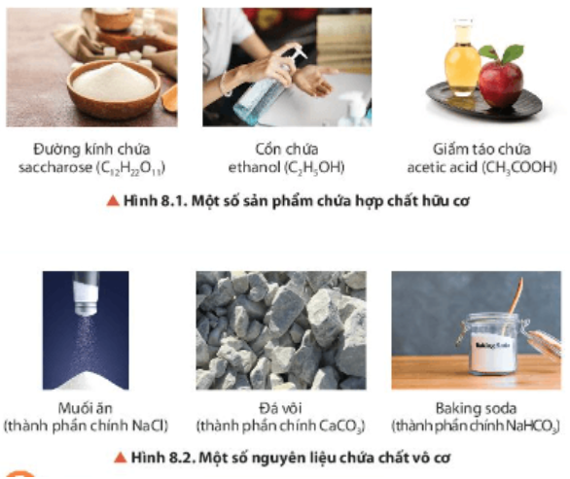
I. HỢP CHẤT HỮU CƠ VÀ HÓA HỌC HỮU CƠ
1. Khái niệm
Nhận xét sự khác nhau về thành phần nguyên tố của các hợp chất hữu cơ và hợp chất vô cơ trong một số sản phẩm ở Hình 8.1 và nguyên liệu ở Hình 8.2. Hãy cho biết nguyên tố nào luôn có trong thành phần của hợp chất hữu cơ.
Trong hợp chất hữu cơ, có thành phần C, H, O,... còn vô cơ có thể có C hoặc không.
Nguyên tố luôn có trong thành phần hợp chất hữu cơ là Carbon (C)

Slide 4
I. HỢP CHẤT HỮU CƠ VÀ HÓA HỌC HỮU CƠ
1. Khái niệm
Hợp chất của carbon là HCHC, trừ một số hợp chất như các oxide của carbon, muối carbonate, các carbide, ...
Hóa học hữu cơ là ngành hóa học nghiên cứu các hợp chất hữu cơ

Slide 5
Cho các chất sau: Na₂CO₃, BaCl₂, MgSO₄, CH₃COONa, C₂H₅Br, CaO, CHCl₃, HCOOH. Xác định chất nào là hợp chất hữu cơ, chất nào là hợp chất vô cơ trong các chất trên.
Hướng dẫn giải:
Hợp chất hữu cơ: CH₃COONa, C₂H₅Br, CHCl₃, HCOOH.
Hợp chất vô cơ: Na₂CO₃, BaCl₂, MgSO₄, CaO.

Slide 6
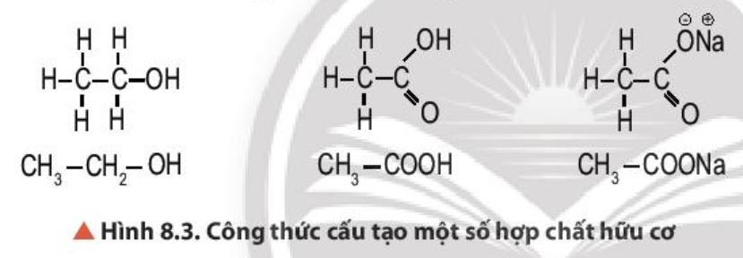
I. HỢP CHẤT HỮU CƠ VÀ HÓA HỌC HỮU CƠ
2. Đặc điểm chung của hợp chất hữu cơ
1. Xác định loại liên kết (liên kết cộng hóa trị, liên kết ion) trong phân tử các hợp chất hữu cơ ở Hình 8.3.
Đa số liên kết hoá học ở các hợp chất hữu cơ ở Hình 8.3 là liên kết cộng hoá trị. Hợp chất CH₃COONa có thêm liên kết ion giữa O và Na.

Slide 7
I. HỢP CHẤT HỮU CƠ VÀ HÓA HỌC HỮU CƠ
2. Đặc điểm chung của hợp chất hữu cơ
Đặc điểm liên kết
thường là liên kết cộng hoá trị.
Tính chất vật lí
Tính chất hóa học

Slide 8
I. HỢP CHẤT HỮU CƠ VÀ HÓA HỌC HỮU CƠ
2. Đặc điểm chung của hợp chất hữu cơ
2. So sánh giá trị nhiệt độ nóng chảy, nhiệt độ sôi của các chất hữu cơ với các chất vô cơ trong Bảng 8.1. Giải thích
Nhiệt độ sôi và nhiệt độ nóng chảy của các hợp chất vô cơ cao hơn gấp nhiều lần các hợp chất hữu cơ. Các chất có liên kết ion thường có nhiệt độ sôi lớn hơn so với các chất có liên kết cộng hoá trị.

Slide 9
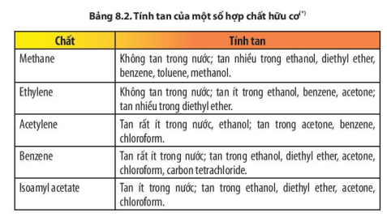
I. HỢP CHẤT HỮU CƠ VÀ HÓA HỌC HỮU CƠ
2. Đặc điểm chung của hợp chất hữu cơ
3. Quan sát Bảng 8.2, nhận xét về tính tan của các hợp chất hữu cơ trong dung môi nước và một số dung môi hữu cơ.
Các hợp chất hữu cơ thường tan ít hoặc không tan trong nước nhưng tan nhiều trong các dung môi hữu cơ.

Slide 10
I. HỢP CHẤT HỮU CƠ VÀ HÓA HỌC HỮU CƠ
2. Đặc điểm chung của hợp chất hữu cơ
Đặc điểm liên kết
Thường là liên kết cộng hoá trị.
Thường có nhiệt độ nóng chảy, nhiệt độ sôi thấp (dễ bay hơi), không tan hoặc ít tan trong nước, tan nhiều trong dung môi hữu cơ
Tính chất vật lí
Tính chất hóa học

Slide 11
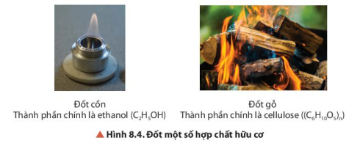
I. HỢP CHẤT HỮU CƠ VÀ HÓA HỌC HỮU CƠ
2. Đặc điểm chung của hợp chất hữu cơ
4. Nhận xét đặc điểm cấu tạo của hai sản phẩm tạo thành trong phản ứng tách nước của butan-2-ol.
Giống nhau: Hai sản phẩm có công thức phân tử là C₄H₈, mạch hở, thẳng.
Khác nhau: Hai sản phẩm có vị trí liên kết C=C khác nhau trên mạch carbon.

Slide 12
I. HỢP CHẤT HỮU CƠ VÀ HÓA HỌC HỮU CƠ
2. Đặc điểm chung của hợp chất hữu cơ
Đặc điểm liên kết
Thường là liên kết cộng hoá trị.
Thường có nhiệt độ nóng chảy, nhiệt độ sôi thấp (dễ bay hơi), không tan hoặc ít tan trong nước, tan nhiều trong dung môi hữu cơ
Tính chất vật lí
- Dễ cháy, dễ bị nhiệt phân hủy
- Thường xảy ra chậm, theo nhiều hướng khác nhau trong cùng điều kiện, tạo ra hỗn hợp sản phẩm
Tính chất hóa học

Slide 13
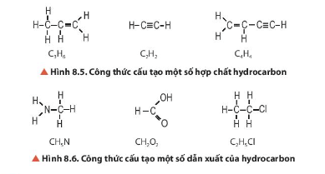
I. HỢP CHẤT HỮU CƠ VÀ HÓA HỌC HỮU CƠ
3. Phân loại các hợp chất hữu cơ
Nhận xét thành phần nguyên tố của hydrocarbon và dẫn xuất của hydrocarbon trong Hình 8.5 và 8.6.

Slide 14
I. HỢP CHẤT HỮU CƠ VÀ HÓA HỌC HỮU CƠ
3. Phân loại các hợp chất hữu cơ
HỢP CHẤT HỮU CƠ
HIĐROCACBON
DẪN XUẤT CỦA HIĐROCACBON
Trong thành phân tử ngoài C và H còn có các nguyên tố khác như O, N, Cl, . . .
Trong thành phần phân tử chỉ có hai nguyên tố là C và H
Ví dụ: C₂H₆O; CH₃Cl; C₂H₅O₂N; ...
Ví dụ: CH₄; C₂H₄; C₆H₆, . . .

Slide 15
II. NHÓM CHỨC VÀ PHỔ HỒNG NGOẠI (IR)
1. Khái niệm
So sánh thành phần nguyên tố và cấu tạo phân tử của ethanol và dimethyl ether. Nhận xét khả năng phản ứng của hai chất này với sodium.
- Hai chất ethanol và dimethyl ether đều có cùng thành phần nguyên tố nhưng khác nhau về cấu tạo phân tử.
- Ethanol có khả năng phản ứng với sodium giải phóng hydrogen, trong khi đó dimethyl ether không có tính chất này.
Nhóm chức là nguyên tử hoặc nhóm nguyên tử gây ra những tính chất hóa học đặc trưng của hợp chất hữu cơ

Slide 16
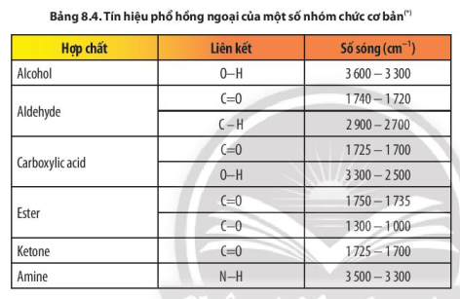
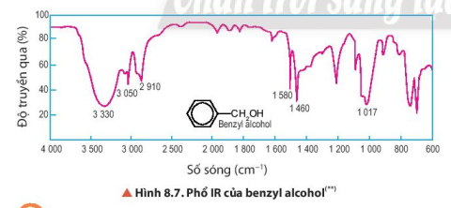
III. NHÓM CHỨC VÀ PHỔ HỒNG NGOẠI (IR)
2. Xác định Một số nhóm chức cơ bản dựa vào bảng tín hiệu phổ hồng ngoại (IR).
Từ dữ liệu Bảng 8.4 và quan sát Hình 8.7, hãy chỉ rõ peak đặc trưng với số sóng tương ứng của nhóm OH trên phổ IR của benzyl alcohol.
Dựa vào phổ hồng ngoại, có thể xác định sự có mặt của một số nhóm chức cơ bản trong phân tử hợp chất hữu cơ.
Peak có cường độ mạnh, rộng (trên 3000, dưới 3500 cm⁻¹)

Slide 17
LUYỆN TẬP
Câu 1. Cho các hợp chất sau: (1) CaCl2; (2) CH2=CH–Cl; (3) C6H5–CHO; (4) CaC2; (5) Al(OH)3; (6) CuSO4; (7) Ba(NO3)2. Hợp chất nào là chất hữu cơ, hợp chất nào là chất vô cơ?
Hướng dẫn giải:
Chất hữu cơ
Chất vô cơ
(2) CH2=CH–Cl; (3) C6H5–CHO;
CaCl2;
(4) CaC2;
(5) Al(OH)3; (6) CuSO4; (7) Ba(NO3)2

Slide 18
LUYỆN TẬP
Câu 2. Cho các hợp chất hữu cơ sau: CH₃COONa, C₂H₅Br, C₂H₆, CHCl₃, HCOOH, C₆H₆. Cho biết chất nào là hydrocarbon, chất nào là dẫn xuất của hydrocarbon.
Hướng dẫn giải:
Hidrocacbon
Dẫn xuất của hidrocacbon
CH₃COONa
C₂H₅Br
C₂H₆
CHCl₃
HCOOH
C₆H₆

Slide 19
LUYỆN TẬP
Câu 3. Đặc điểm chung của các phân tử hợp chất hữu cơ là
1. thành phần nguyên tố chủ yếu là C.
2. có thể chứa nguyên tố khác như Cl, N, P, O.
3. liên kết hóa học chủ yếu là liên kết cộng hoá trị.
4. liên kết hoá học chủ yếu là liên kết ion.
5. dễ bay hơi, khó cháy.
6. phản ứng hoá học xảy ra nhanh.
Nhóm các ý đúng là
A. 4, 5, 6. B. 1, 2, 3. C. 1, 3, 5. D. 2, 4, 6.
B

Slide 20
LUYỆN TẬP
Câu 4. Phản ứng hóa học của các hợp chất hữu cơ có đặc điểm là
A. thường xảy ra rất nhanh và cho một sản phẩm duy nhất.
B. thường xảy ra chậm, không hoàn toàn, không theo một hướng nhất định.
C. thường xảy ra rất nhanh, không hoàn toàn, không theo một hướng nhất định.
D. thường xảy ra rất chậm, nhưng hoàn toàn, không theo một hướng xác định.
B

Slide 21
LUYỆN TẬP
Câu 5. Chỉ ra các nhóm chức trong các chất hữu cơ sau: C₂H₅ - O- C₂H₅ (1), C₆H₅-NH₂ (2), C₂H₅- CHO (3), C₂H₅- COOH (4), CH₃- CO- CH₂- CH₃ (5), CH₃- OH (6), CH₃COOC₂H₅ (7)
Hướng dẫn giải:
Hợp chất | Nhóm chức | Hợp chất | Nhóm chức
(1) | - O - | (5) | -CO-
(2) | -NH2 | (6) | -OH
(3) | -CHO | (7) | -COO
(4) | -COOH

Slide 22
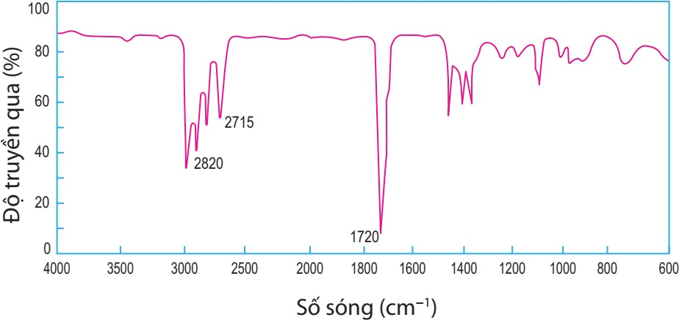
LUYỆN TẬP
Câu 6. Hợp chất Y có công thức phân tử C₄H₈O, là một hợp chất dễ bay hơi. Dựa vào phổ IR dưới đây, hãy cho biết peak nào giúp dự đoán được trong Y có nhóm chức aldehyde.
Hướng dẫn giải:
Xuất hiện peak A, B có cường độ trong khoảng
2700 – 2900 cm⁻¹, peak có cường độ trong khoảng 1720 – 1740 cm⁻¹ nên có thể dự đoán hợp chất chứa nhóm chức
-CH=O.

